Slide 1
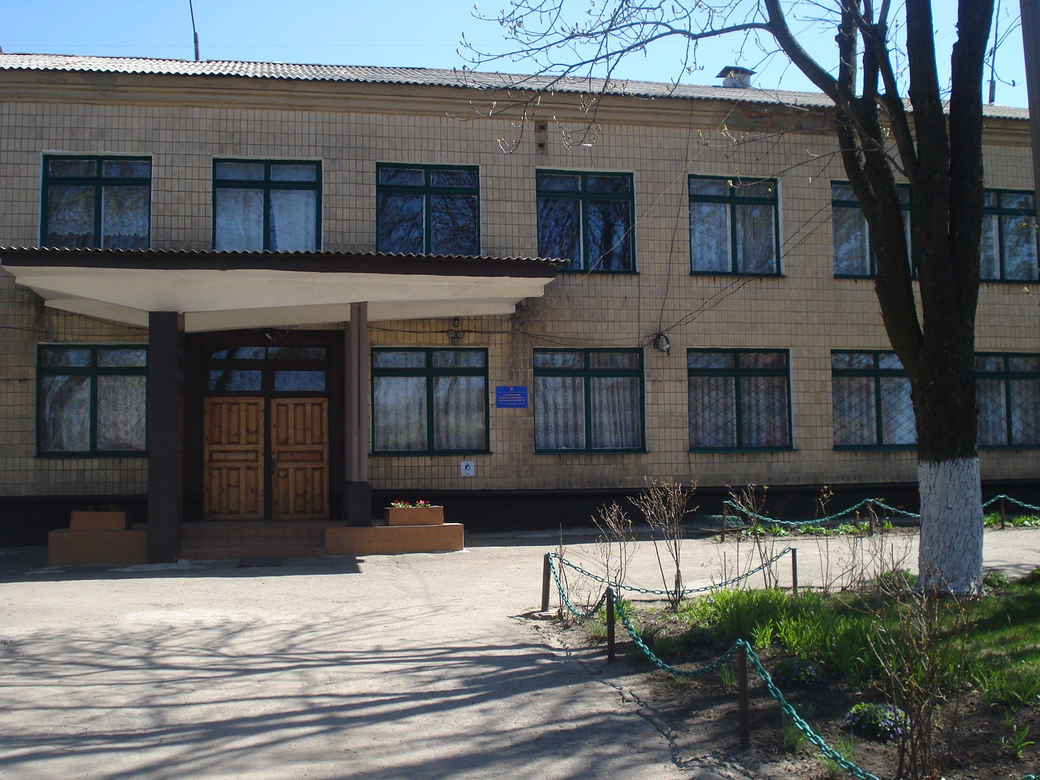
Золочівський будинок дитячої та юнацької творчості
Харківська область
смт Золочів
вулиця 8 Березня, 5
Поштовий індекс 62203 (057)64 5-30 15
Електронна скринька arniulia@ukr.net
Сайт bdut5. klasna.com

Slide 2
Формування життєвих компетенцій
у Золочівському будинку дитячої та юнацької творчості
«Збудити в дитині її духовні сили, розворушити цікавість, виховати її почуття, щоб очі дитини вміли бачити, вуха - дослухатись до всього, рученята вміли працювати … »
С.Русова

Slide 3
Напрями роботи Золочівського БДЮТ
Художньо – естетичний;
Туристсько – краєзнавчий;
Дослідницько – експерементальний;
Еколого – натуралістичний;
Технічний;
Військово – патріотичний;
Соціально – реабілітаційний.

Slide 4
Випускник
Володіння практичними вміннями професійно- трудової діяльності
Чітке самовизначення
Самоповага, самодисципліна, самокритичність
Моральна готовність до дорослого життя
Правова освіта, знання прав та обов’язків
Високий рівень культури, самоосвіти
Родинне виховання
Адаптованість до співіснування в суспільстві
Свідоме й творче ставлення до свого життя
Вміння вести здоровий спосіб життя
Рівень знань понад державний стандарт
Всебічно розвинена особистість
Толерантність
Випускник закладу позашкільної освіти

Slide 5
Пріорітетні завдання щодо розвитку життєвих компетенцій:
бути гнучким, мобільним, конкурентоздатним, уміти інтегруватись у динамічне суспільство, презентувати себе на ринку праці;
критично мислити;
генерувати нові ідеї, приймати нестандартні рішення й нести за них відповідальність;
володіти комунікативною культурою, уміти працювати в команді;
цілеспрямовано використовувати свій по­тенціал як для самореалізації у професійному й особистісному плані, так і в інтересах суспільства;
уміти здобувати, аналізувати інформацію;
бути здатним до вибору численних альтернатив, які пропонує сучасне життя.

Slide 6
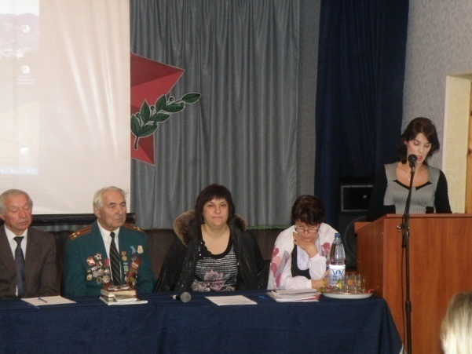
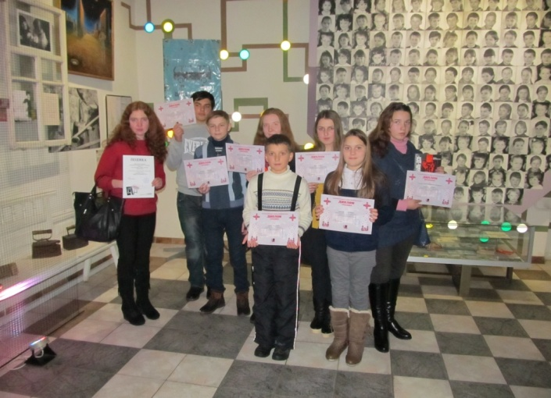
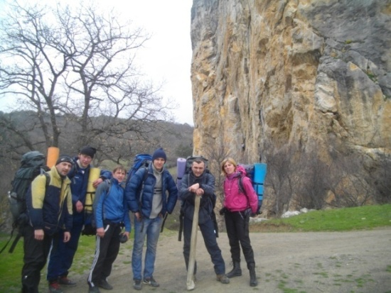
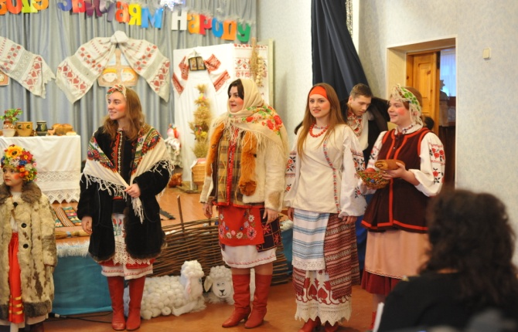
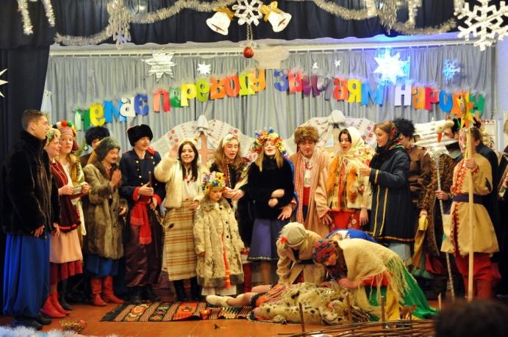
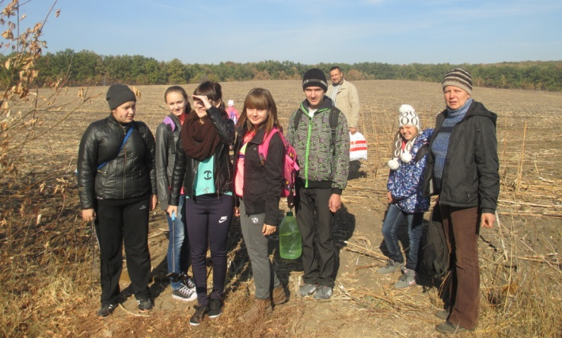
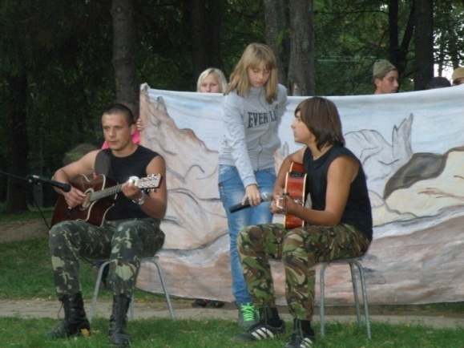
Пізнавальна компетентність

Slide 7
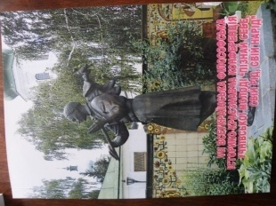
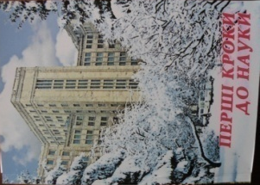
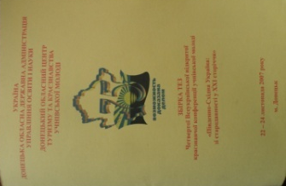
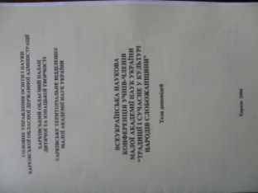
Самоосвітня компетенція
Участь в роботі МАН;
Всеукраїнській філософській історико – краєзнавчій конференція “Пізнай себе, свій рід, свій нарід” :
Всеукраїнський конкурс “Знайди героя Чорнобиля поруч”:
Обласна військово – патріотична акція учнівської молоді “Слобожанські дзвони Перемоги”:
Районна історико – краєзнавча конференція учнівської молоді “Без права на забуття”
Всеукраїнська виставка – конкурс “Український сувенір”:
Обласна виставка писанкарства “Різдвяна писанка”:
Обласний етап Всеукраїнської краєзнавчої експедиції учнівської молоді “Моя Батьківщина – Україна”

Slide 8
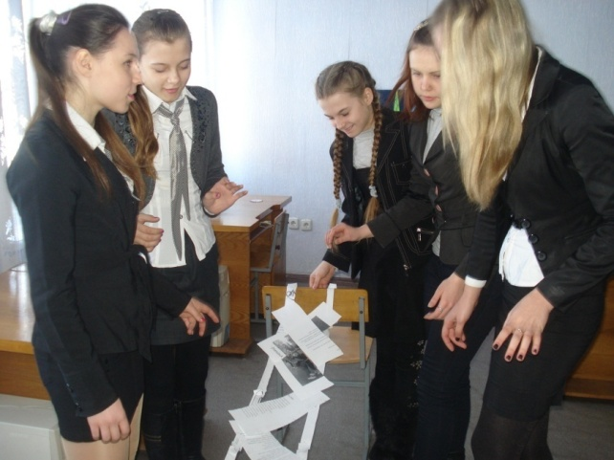
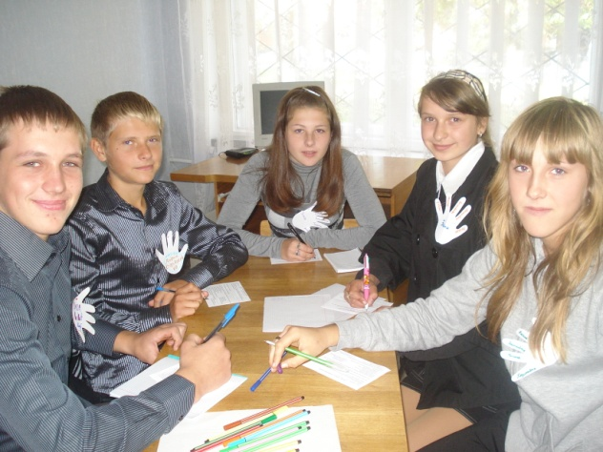
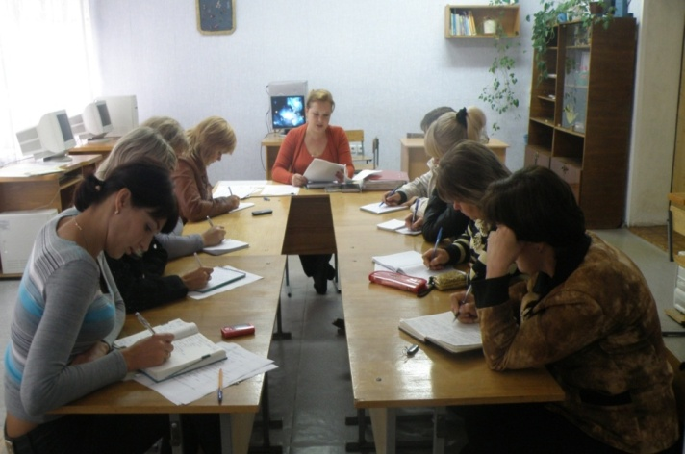
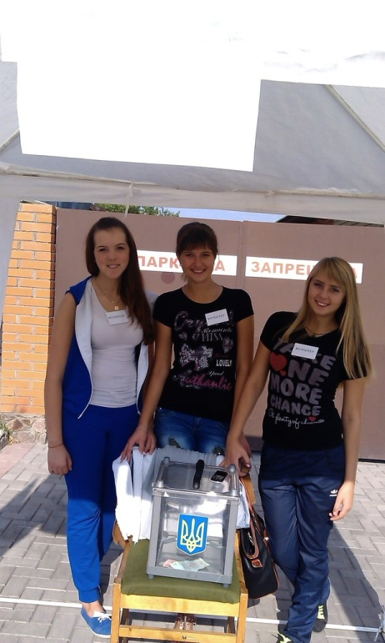
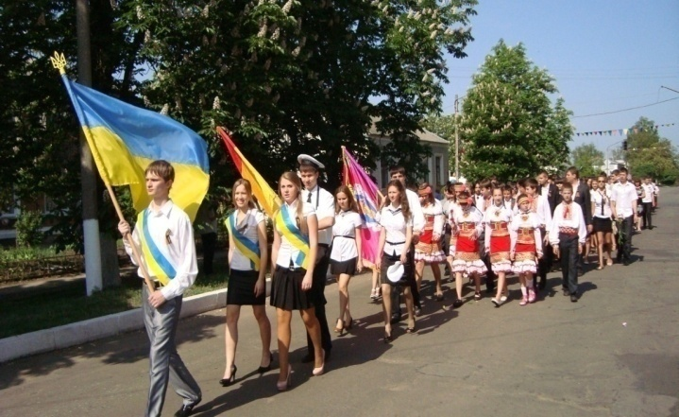
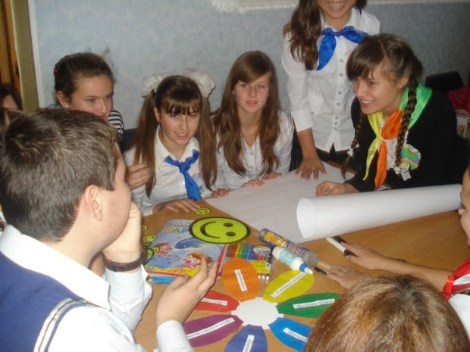
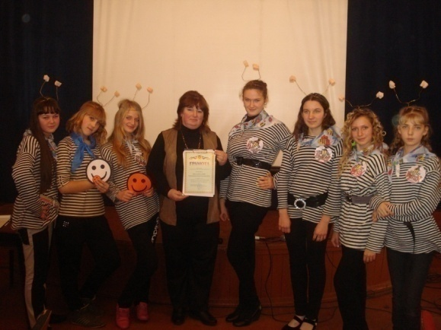
Соціальна компетенція
Діяльність Ініціатива Якість

Slide 9
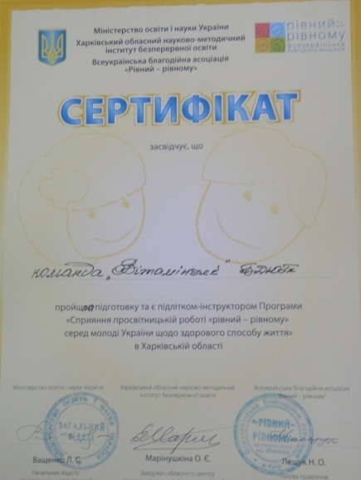
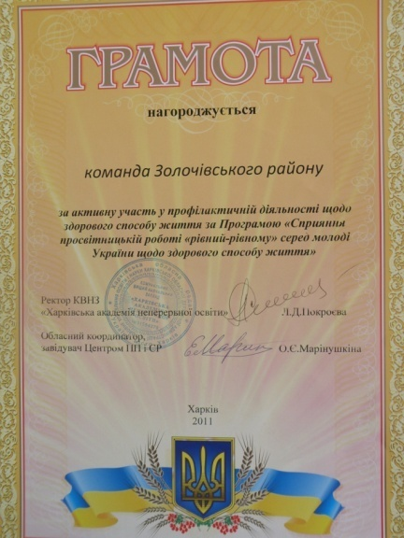
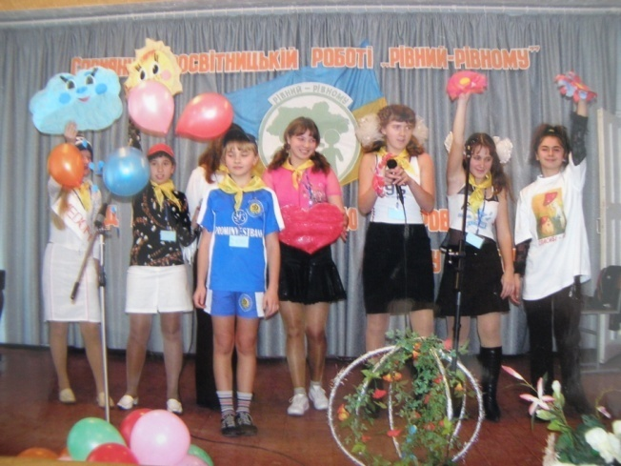
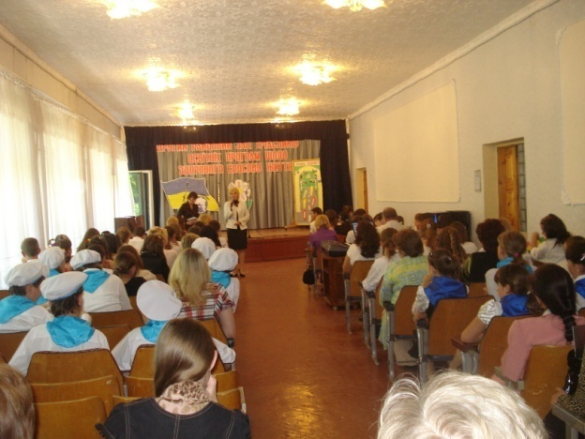
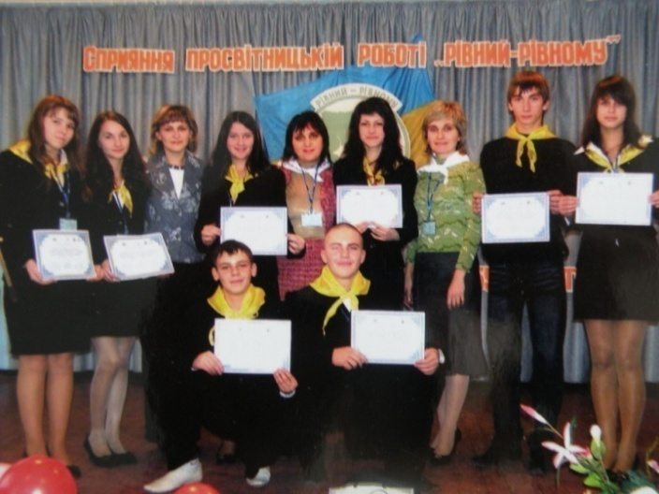
Здоров’язберігаюча компетенція

Slide 10
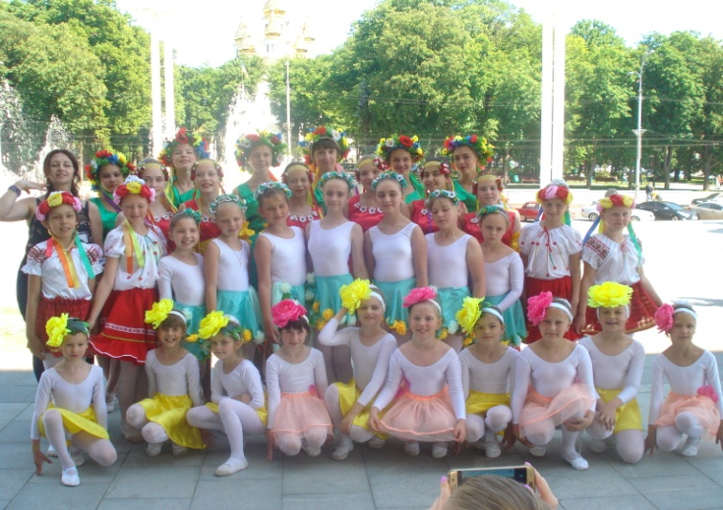
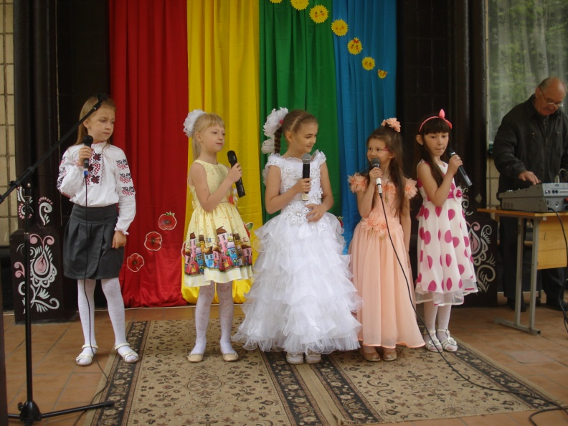
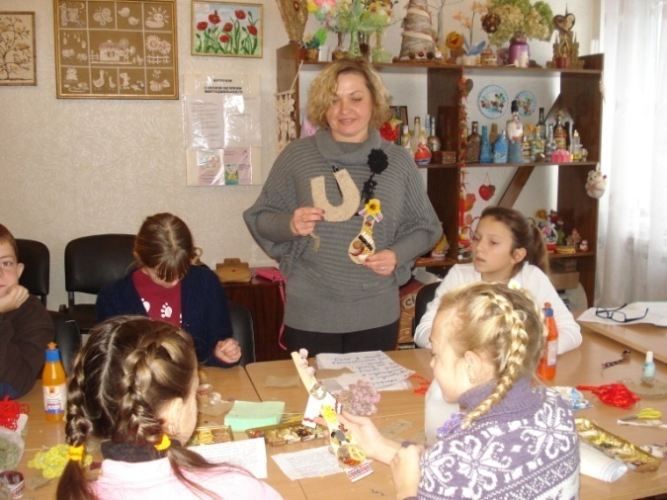
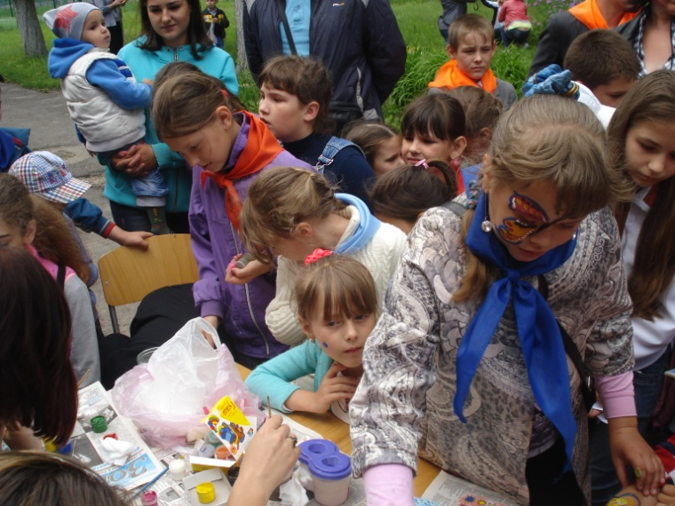
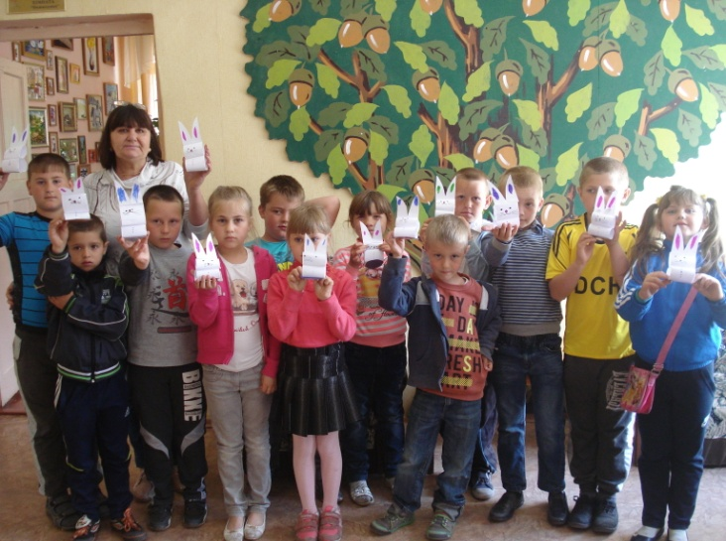
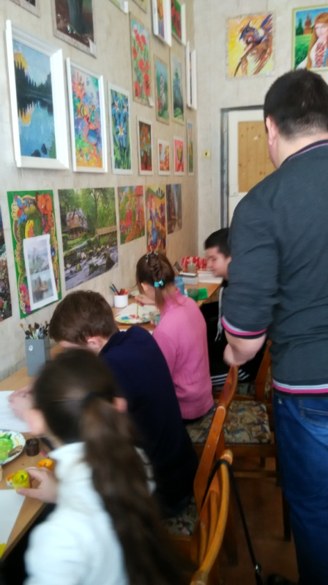
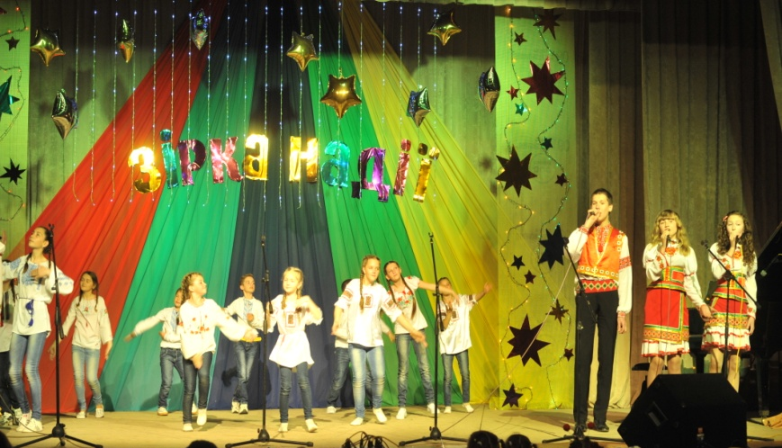
Творча компетенція

Slide 11
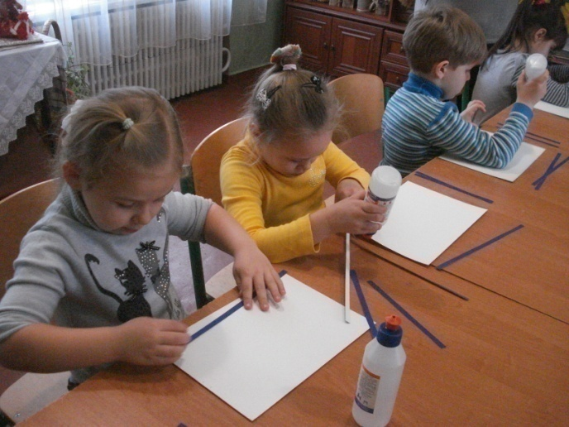
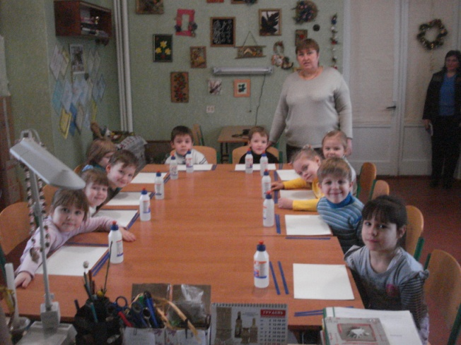
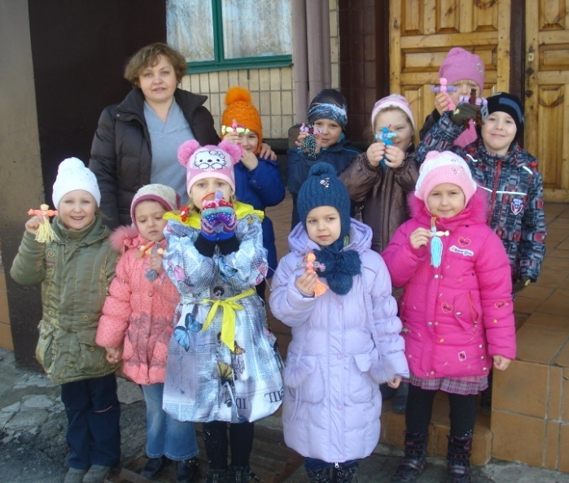
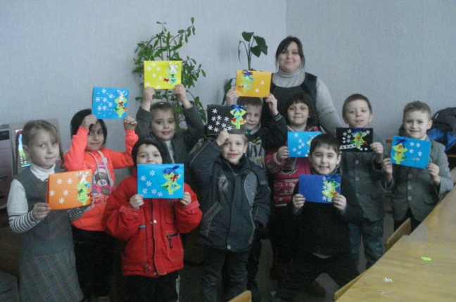
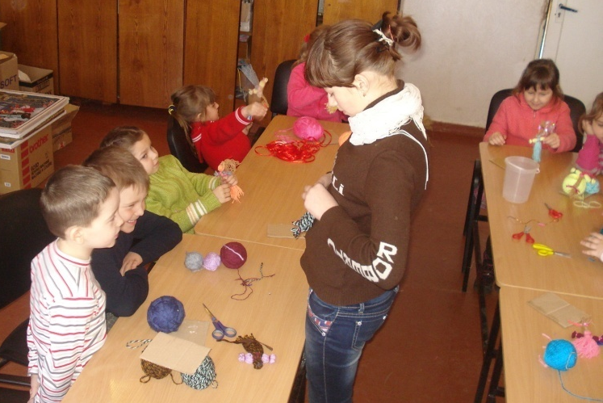
Співпраця з дошкільними навчальними закладами

Slide 12
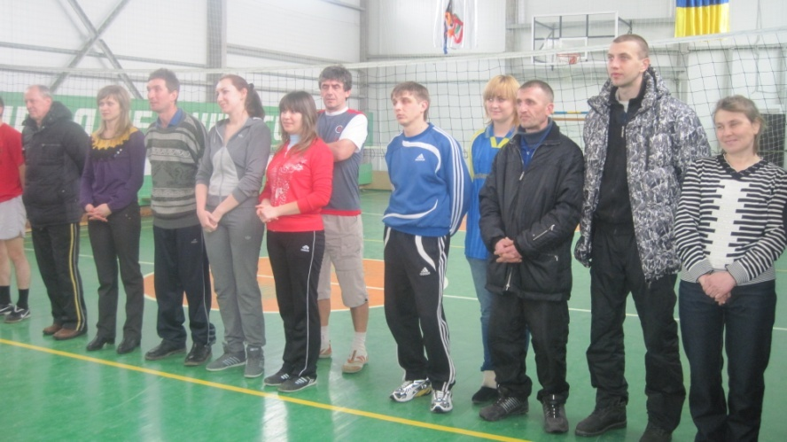
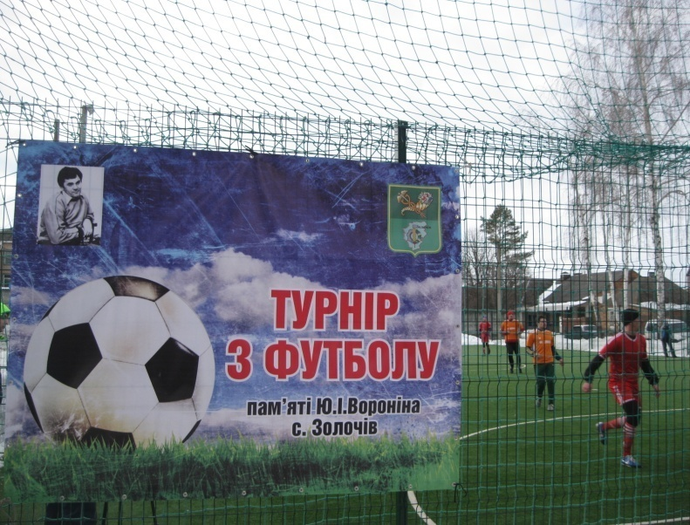
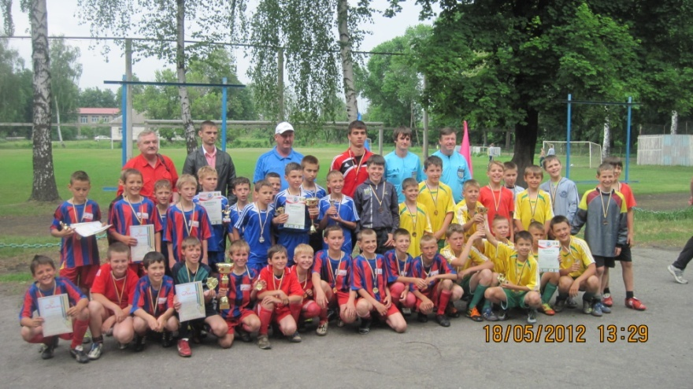
Співпраця з ДЮСШ
Велопробіг до Дня фізкультурника
Учительські змагання з волейболу
Футбольний чемпіонат на приз В.М.Клименка

Slide 13
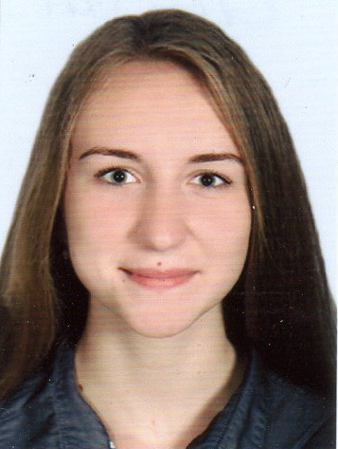
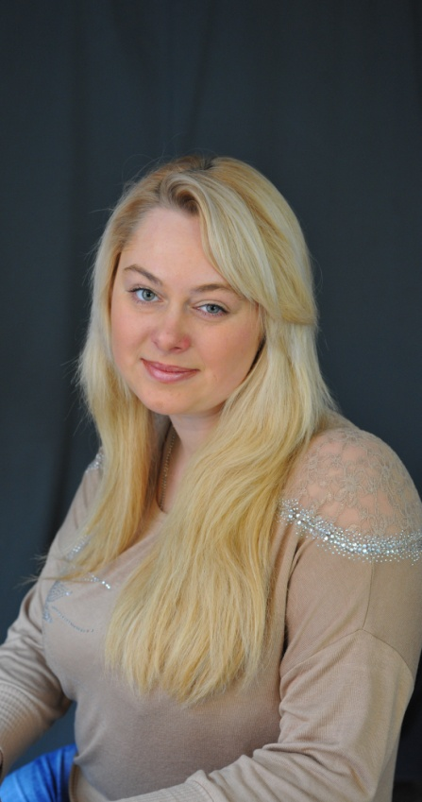
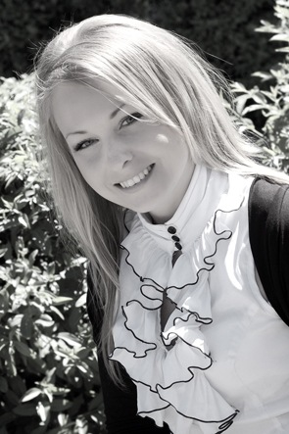
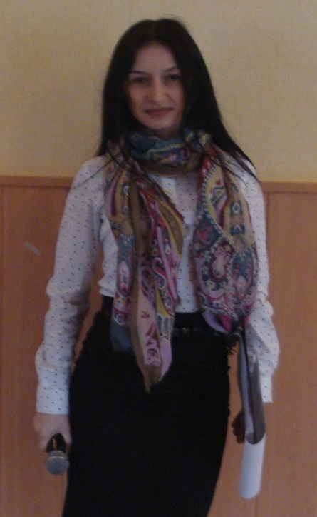
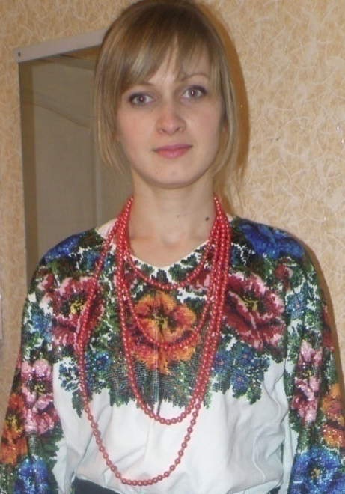
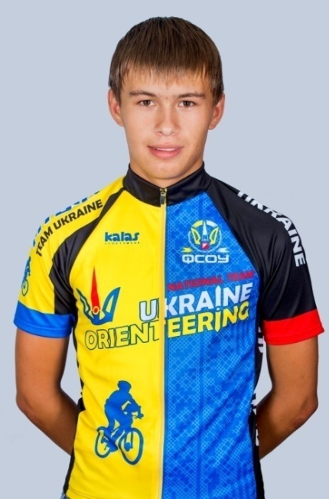
Наші випускники - педагоги

Slide 14
Дякую за увагу

